Slide 1
СМ. Сучасний дизайн та імідж людини.
Урок образотворчого мистецтва №27 в 7 класі

Slide 2
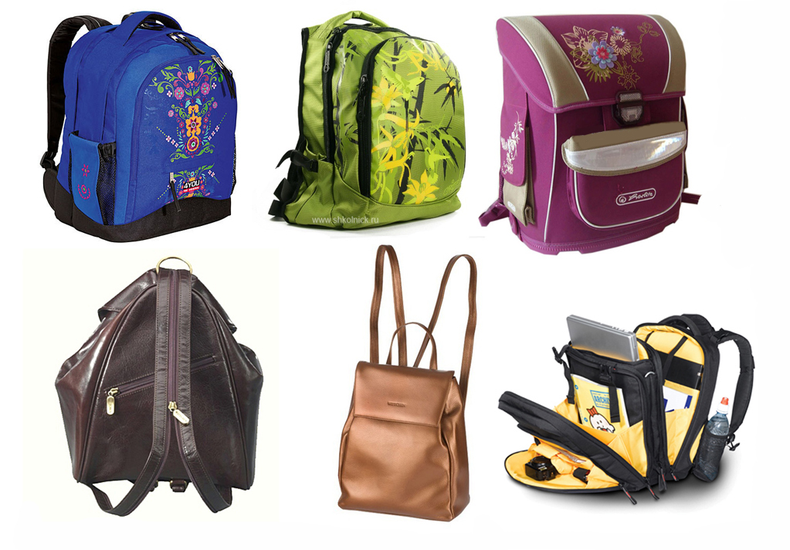

Slide 3
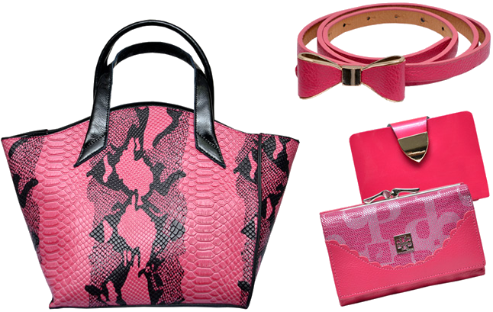

Slide 4
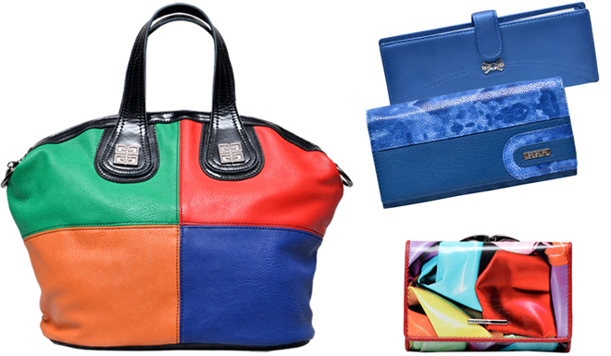

Slide 5
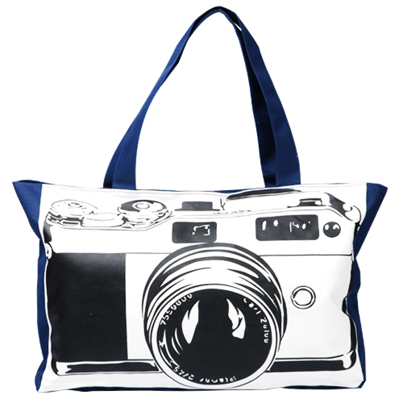
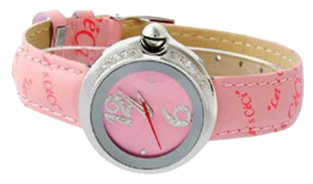

Slide 7
Практичне завдання
Проаналізуйте поєднання кольорів у одязі.
Виберіть для себе оптимальні варіанти поєднання.

Slide 8
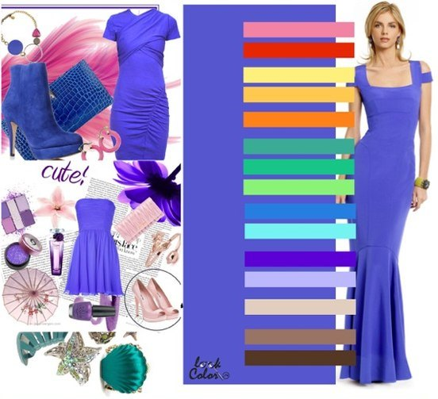

Slide 9
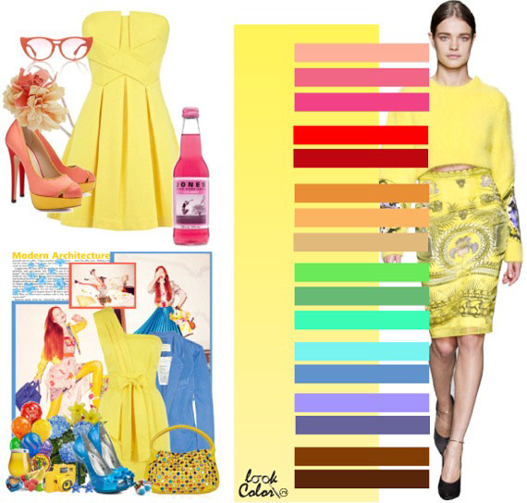

Slide 10
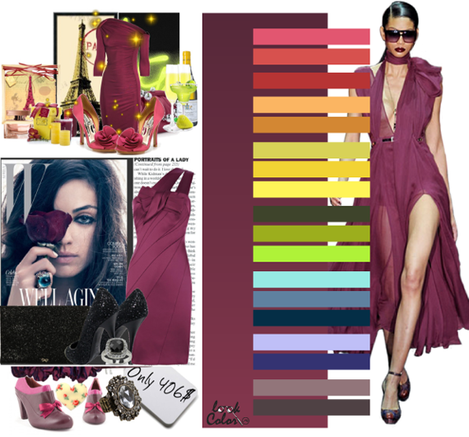

Slide 11
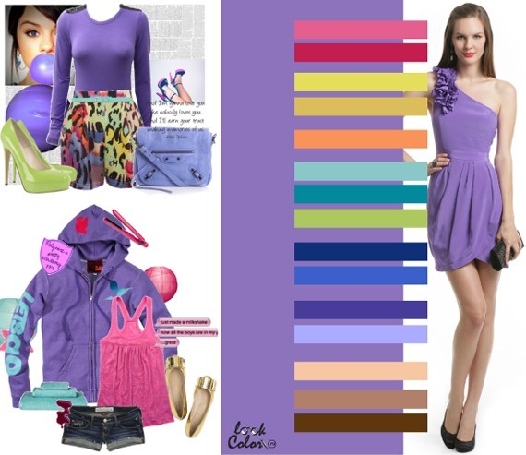

Slide 12
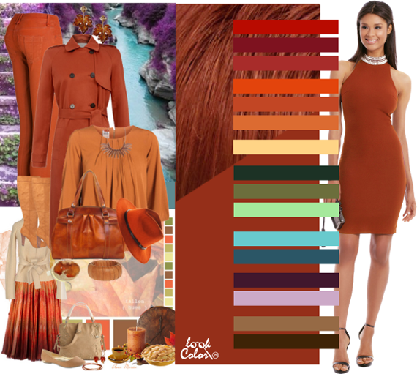

Slide 13
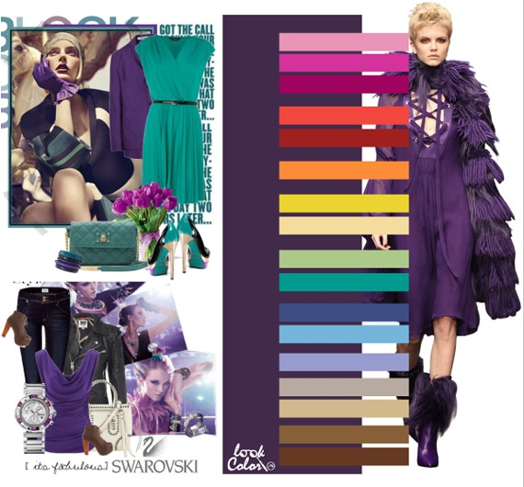

Slide 14
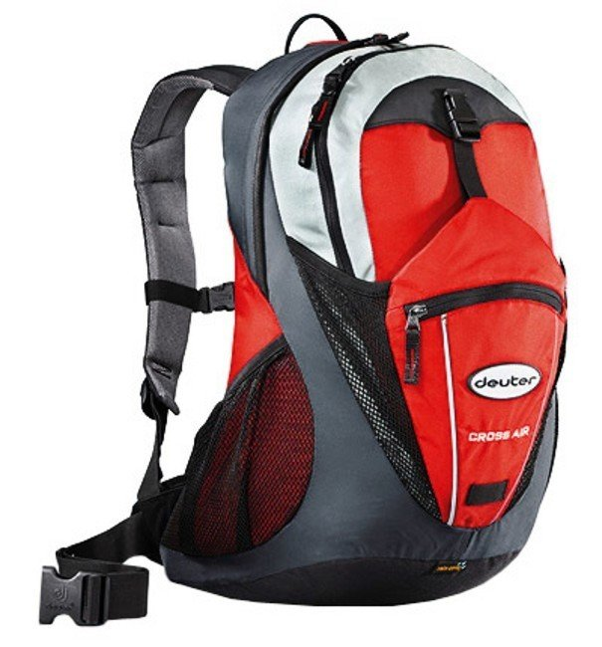
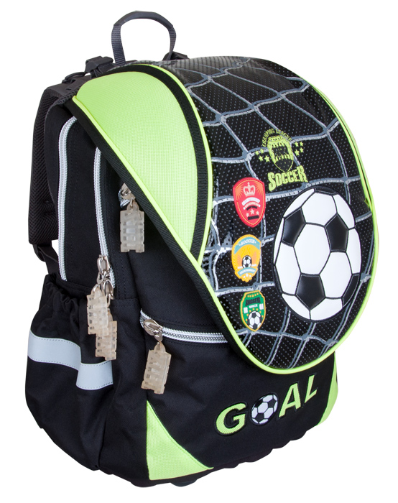
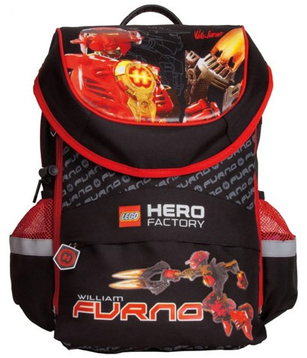

Slide 15
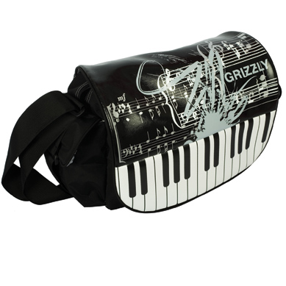
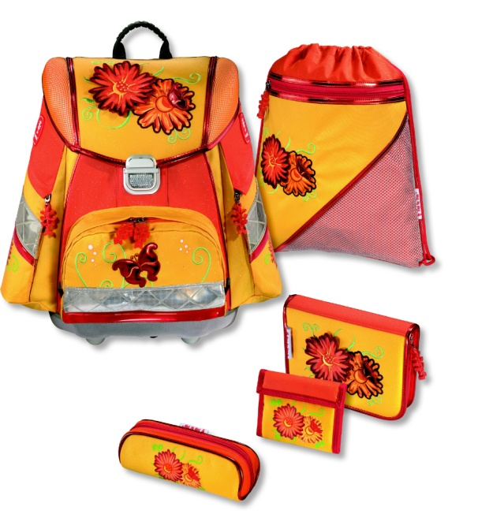
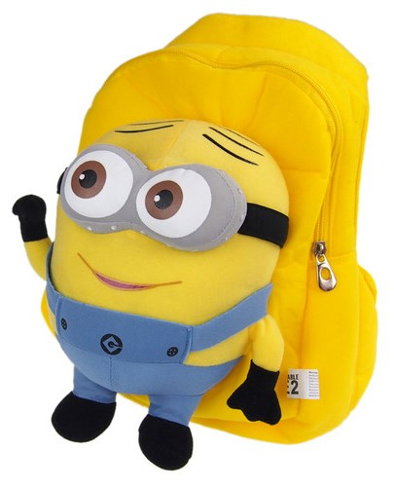
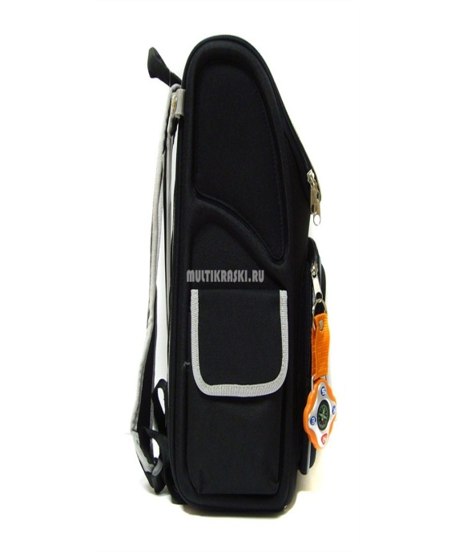

Slide 16
Поетапне виконання малюнка
Не забудь про конструктивні особливості цього аксесуару та вибери кольори, які правильно поєднуються між собою.

Slide 17
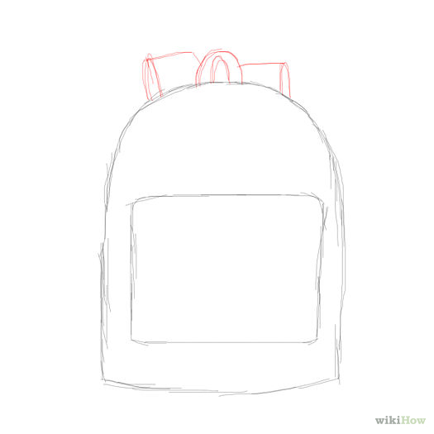

Slide 18
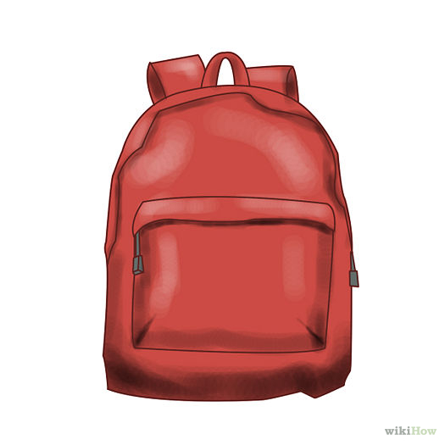

Slide 20
Використано
Книжка для вчителя “ Образотворче мистецтво в нашому житті”
Розробки уроків образотворчого мистецтва для 7 класу С.І. Федуна, О. Чорного

